Slide 1


PROYECTO 1
Datos Personales:
Nombre Completo:
Juan Carlos Palacios Banchero
ID Coding Dojo:
81390
Track:
Data Science Fundamentals - Machine Learning
Nombre del proyecto:
PREDICCION DE VENTAS
Fecha:
29/12/2022

Slide 2
Objetivo
El objetivo de esta presentación es explicar el desarrollo del Proyecto realizado para la aplicación de los conocimientos adquiridos de los Fundamentos de la Ciencia de Datos y el Aprendizaje Automático Supervisado, mediante el cual se busca dar a conocer de manera sencilla cuales fueron los datos analizados, su tratamiento, los modelos de aprendizaje considerados y la recomendación del mas adecuado.

Slide 3
Descripción del Proyecto
Se trata de ayudar al minorista a comprender las propiedades de los productos y los puntos de venta que desempeñan un papel crucial en el aumento de las ventas.
Objetivo del Proyecto
El objetivo es hacer una predicción de ventas para productos alimenticios vendidos en diversas tiendas

Slide 4
Descripción de las Caracteristicas del Conjunto de Datos
Identificación única del producto
Peso del producto
Si el producto es bajo en grasa o regular
Porcentaje de la superficie total de exposición de todos los productos de una tienda asignada al producto concreto
Categoría a la que el producto pertenece
Precio máximo de venta al público (precio de catálogo) del producto
Identificación única de la tienda
El año en que se estableció la tienda
El tamaño de la tienda en cuanto al área total
El tipo de área donde se encuentra la tienda
Si el punto de venta es una tienda de comestibles o algún tipo de supermercado
Ventas del producto en una tienda particular. Es la variable objetivo a predecir.

Slide 5
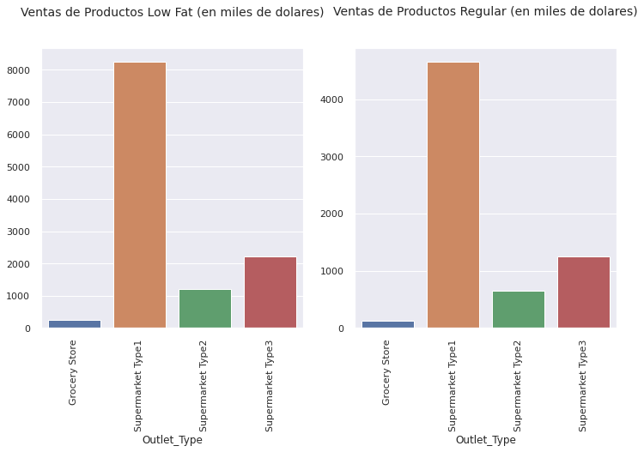
Sobre Productos Low Fat y Regular
En los Supermercados Tipo 1 hay una preferencia mucho mayor por los productos de menor contenido graso, no tanto así para los demás tipo de tienda, excepto en el Supermercado Tipo 3 pero con una diferencia no muy marcada.

Slide 6
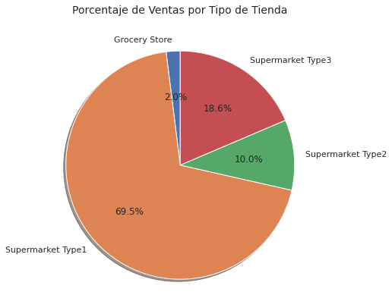
Sobre los Tipos de Tienda
Como se puede notar ver en el grafico, las ventas en el Supermercado Tipo 1 son sumamente importantes ya que representan el 69.5% del total de las ventas, seguido por los Supermercados tipo 3 con un 18.6%.

Slide 7
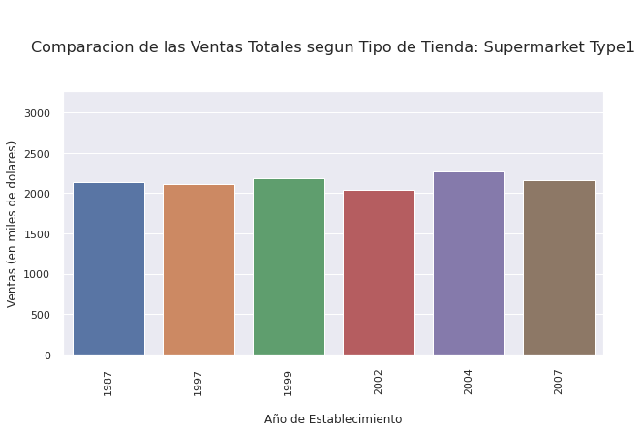
Sobre las Ventas por tipo de Tienda y el año en que se estableció
Solo se encontró información de varios años para el tipo de tienda Supermarket Type1, la cual muestra una venta promedio de US$2.2 millones, relativamente pareja en las diferentes tiendas de este tipo que se estableció en el año indicado.
Respecto a los otros tipos de tienda, las de los Supermercados tipo 2, son similares, las del Supermercado 3 superan los US$2.5 millones y las Grocery Store no llega a US$250 mil.

Slide 8
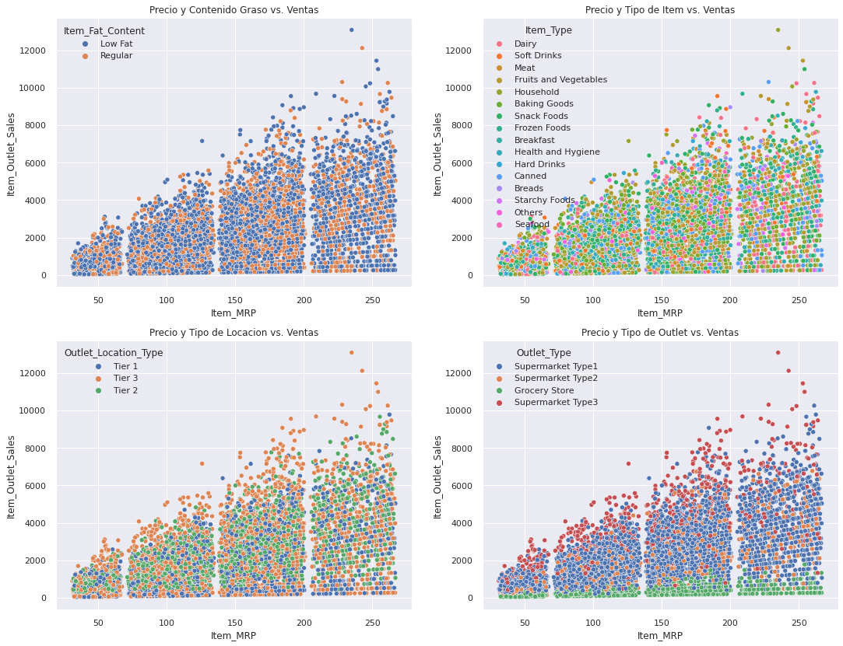
Sobre la correlación de los Datos
En los cuatro gráficos de la izquierda se muestran los datos de algunas de las características como el contenido graso, tipo de ítem, tipo de locación y y tipo de tienda acompañando a la relación del precio vs, las ventas, evidenciando la concentración de los mismos.

Slide 9
Sobre las Caracteristicas Seleccionadas
Del conjunto de datos se analizo las características del ítem, del establecimiento y las ventas, encontrando relevancia para el objetivo del proyecto, solo con los siguientes:
Características de los Establecimientos
Ventas del Establecimiento
Características Relevantes
Características del Ítem
Si el producto es bajo en grasa o regular
Categoría a la que el producto pertenece
Precio máximo de venta al público (precio de catálogo) del producto
El tipo de área donde se encuentra la tienda
Si el punto de venta es una tienda de comestibles o algún tipo de supermercado
Ventas del producto en una tienda particular. Es la variable objetivo a predecir.

Slide 10
Sobre la Partición de las Caracteristicas Seleccionadas
Partición de los datos de trabajo
Conjunto de datos de entrada de entrenamiento
Conjunto de datos de entrada de prueba
Conjunto de resultados de entrenamiento
Conjunto de resultados de prueba
Para la aplicación de un modelo de aprendizaje, es necesario separar la data en conjuntos de datos: es decir:
Los datos de entrenamiento o training data son los datos que se usan para entrenar un modelo y se dividen en dos conjuntos: datos de entrada y resultados.
Los datos de prueba o testing data, son los datos que se reservan para comprobar si el modelo que se ha generado a partir de los datos de entrenamiento funciona. Es decir, si las respuestas predichas por el modelo para un caso totalmente nuevo son acertadas o no. Igualmente se dividen en dos conjuntos: datos de entrada y resultados

Slide 11
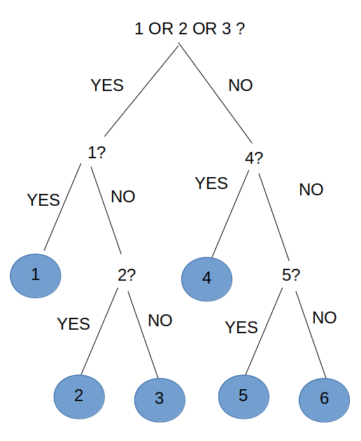
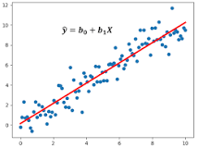
Sobre los Modelos Trabajados
Dado que lo que se busca es determinar la relación existente entre una variable dependiente (Ventas), con respecto a otras variables (la demás características seleccionadas), llamadas explicativas o independientes, los modelos seleccionados fueron del tipo Regresión.
Se utilizaron en este proyecto los modelos de aprendizaje Regresión Lineal y Árbol de Decisiones para evaluar cual de ellos podía aproximarnos mas a una buena predicción sobre las ventas de cada ítem.
Regresion Lineal
Arbol de Decisiones
vs.

Slide 12
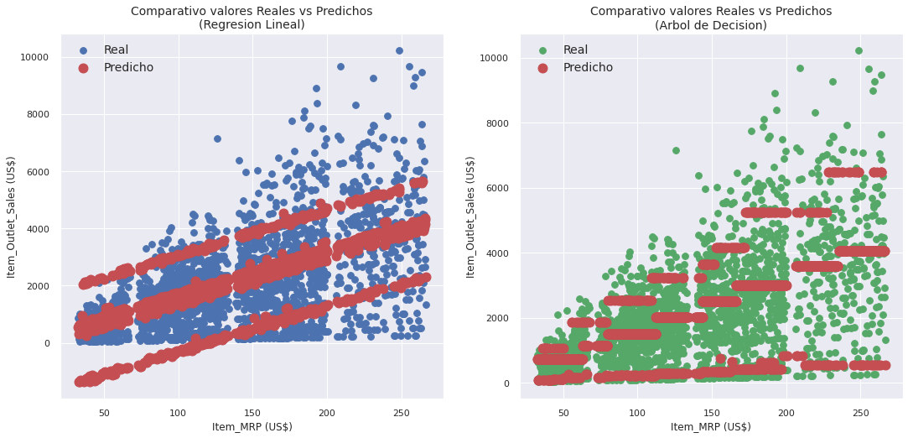
Sobre los Resultados
Los gráficos evidencian una mayor concentración de los datos predichos dentro de los resultados reales de la variable de prueba en el caso del Árbol de Decisión.

Slide 13
Sobre las Métricas y los Resultados
Para la selección del mejor modelo se utilizaron los siguientes indicadores:
Coeficiente de determinación (R2), el cual determina la calidad del modelo para replicar resultados y su valor se encuentra entre 0 y 1, siendo 1 el mejor valor.
Raíz del error cuadrático medio (RECM), el cual indica la diferencia promedio entre los valores estimados y el valor verdadero, siendo mejor el de menor valor al compararlo con otro modelo.
Métrica | Modelo: | Regresión Lineal | Modelo: | Árbol de Decisión
 | Entrenamiento | Prueba | Entrenamiento | Prueba
(R2) | 0.56 | 0.57 | 0.60 | 0.60
(RECM) | 1140.60 | 1140.60 | 1082.92 | 1082.92

Slide 14
Conclusiones y Recomendación
Para finalizar la presentación, podemos concluir las siguientes conclusiones y recomendaciones para el minorista:
Se evidencia que en los Supermercados Tipo 1 hay una preferencia marcada por los productos de menor contenido graso (Low Fat).
Las ventas en el Supermercado Tipo 1 son sumamente importantes ya que representan el 69.5% del total de las ventas, seguido por los Supermercados tipo 3, considerando ambos se supera el 80% de las ventas totales que requieren un mayor control del abastecimiento de productos de bajo contenido calórico frente a los del tipo regular por lo que habrá que tener en consideración el cuidado que se le de a la atención de los productos Low Fat.
Se recomienda utilizar el modelo de aprendizaje de regresión Arbol de Decisión para predecir las ventas por las siguientes razones:
i) El coeficiente de determinación es el mas alto
ii) La raíz del error cuadrático medio, representando el error medio de los resultados con respecto a la media es menor.

Slide 15
Gracias por su atención!

